Slide 1
ELEKTROSTATIKA
-Provodnici u električnom polju
- Elektrostatička indukcija (električna influencija)
- Metod ogledanja
- Električni kapacitet
- Vezivanje kondenzatora
UNIVERZITET U TUZLI
FAKULTET ELEKTROTEHNIKE
Šk.godina: 2021/2022
USMJERENJE: svI
God.studija: I
Tuzla, 26.10.2021.g.

Slide 2
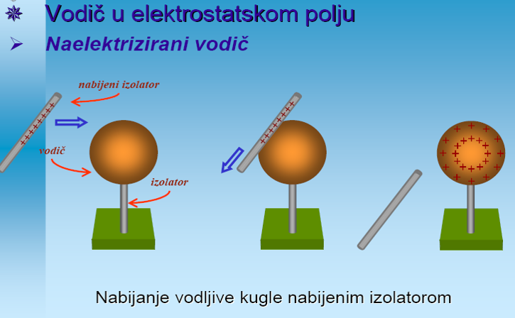

Slide 3
Provodnik se ne može naelektrisati trljanjem.
Može se elekrički nabiti (naelektrisati) prenošenjem naboja sa izolatora ili sa provodnika.
Naboji (naelektrisanja) na površini naelektrisanog (nabijenog) izolatora stvaraju električno polje i unutar izolatora.
U izolatoru (dielektriku) može postoajti elektrostaičko polje, jer su elektroni teško pokretljivi.
Kad bi u provodniku postojalo električno polje ono bi izazvalo električno polje naboja– električnu struju.

Slide 4
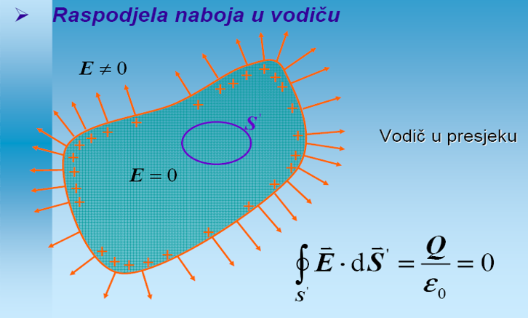

Slide 5
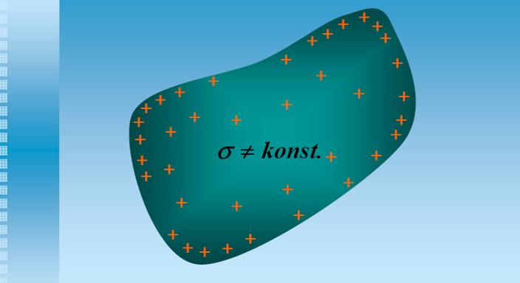
Raspodjela površinskog naboja po površini nabijenog vodiča nije konstantna-osim kod nabijene kugle.

Slide 6
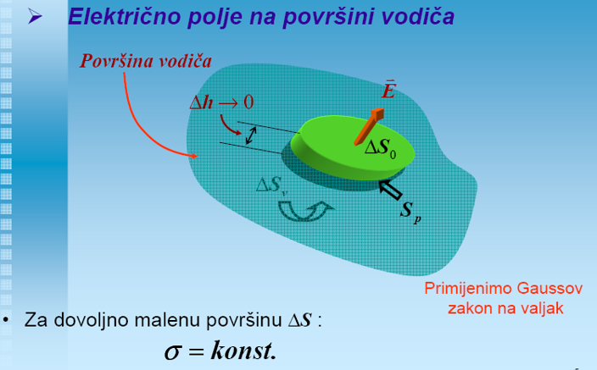

Slide 7
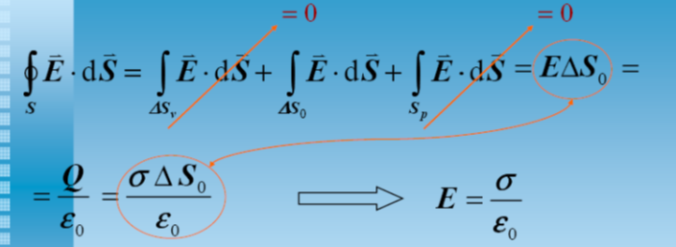
Tangencijalna komponenta polja ne može postojati, jer bi izazvala kretanje naboja po površini vodiča.
Normalna komponenta polja jednaka je površinskoj gustini naboja podijeljenog sa dielektričnom konstatnom.

Slide 8
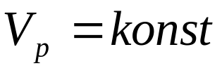
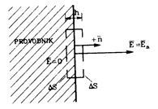
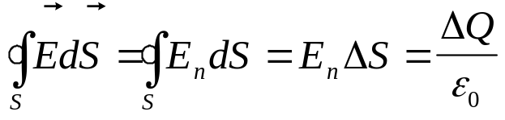
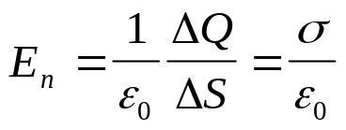
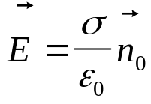

U stanju elektrostatičke ravnoteže, osobine provodnih tijela mogu se sažeti
u sljedećem:
Tijelo i površina provodnika se nalaze na konstantnom potencijalu tj.
površina tijela predstavlja ekvipotencijalnu površinu.
2. Električno polje postoji samo izvan i neposredno uz površinu provodnika, dok
je unutar provodnika jednaka nuli.
Ep=o
3. Tangecijalna komponenta jednaka je nuli i postoji samo normalna komponenta
- jedinični vektor normale na površinu

Slide 9
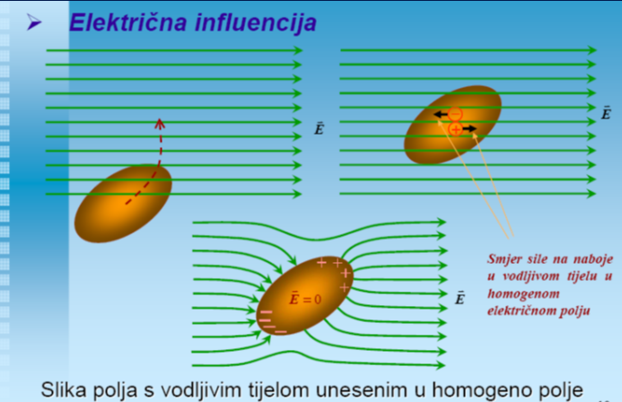

Slide 10
Ako nenabijeni (električki neutralan) vodič postavimo u električno polje, u vodiču če kratkotrajno doći do pomjeranja napboja, sve dok se ne uspostavi takvo stanje da u vodiču više nema električnog polja.
Ukupan naboj u vodiču ostane jednak nuli.
Dolazi do razdvajanja naboja koje se naziva električna influencija ili elektrostatička indukcija.
Razdvojeni naboji se nazivaju indukovani naboji ili influencirani naboji.
Slika polja izvan vodiča se mijenja u odnosu na stanje prije unošenja vodiča u polje.
Indukovani naboji na površini vodiča postaju izvori i ponori električnim silnicama.
Silnice su uvijek pod pravim uglom u odnosu na površinu provodnika.
Cijela površina provodnika je na istom potencijalu i predstavlja ekvipotencijalnu površinu.

Slide 11
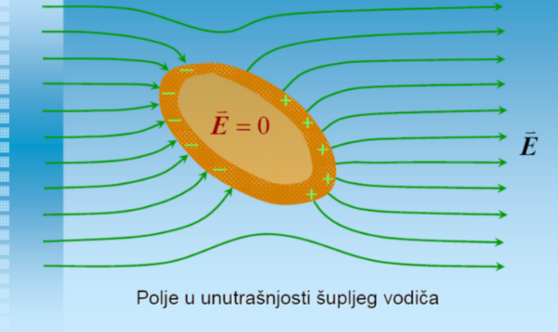

Slide 12
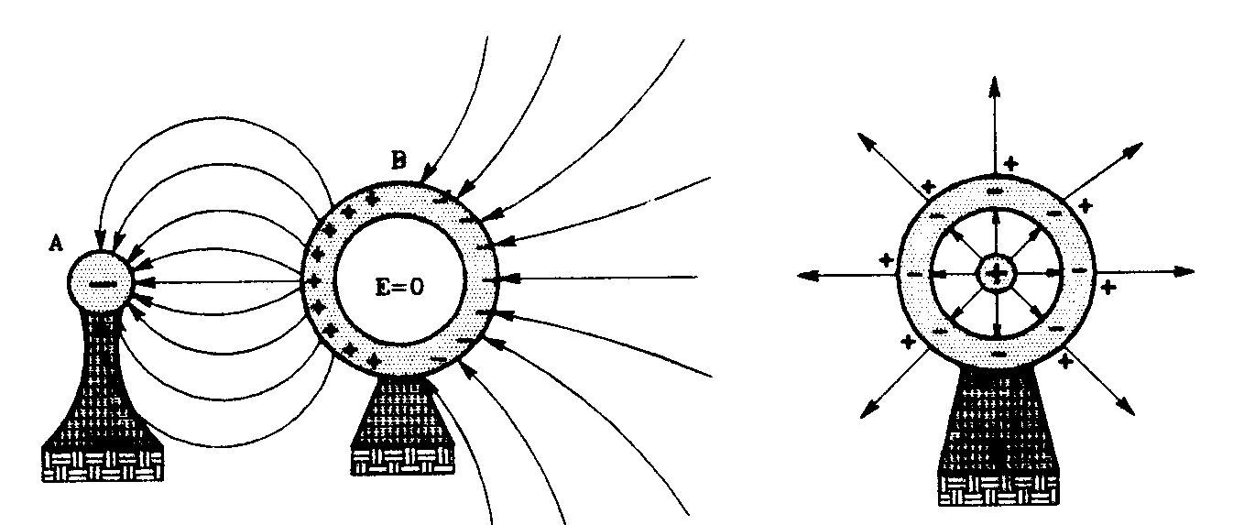
Proces traje dotle dok polje ukupno u provodniku ne bude jednako nuli.
Elektrostatički ekran

Slide 13
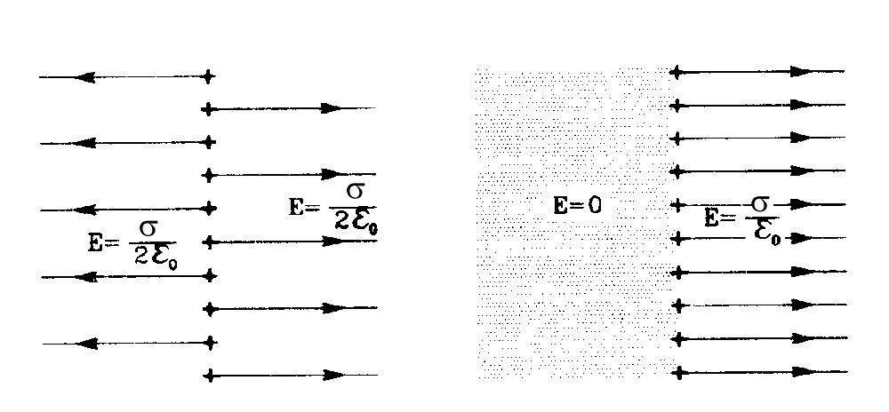
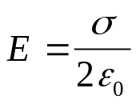
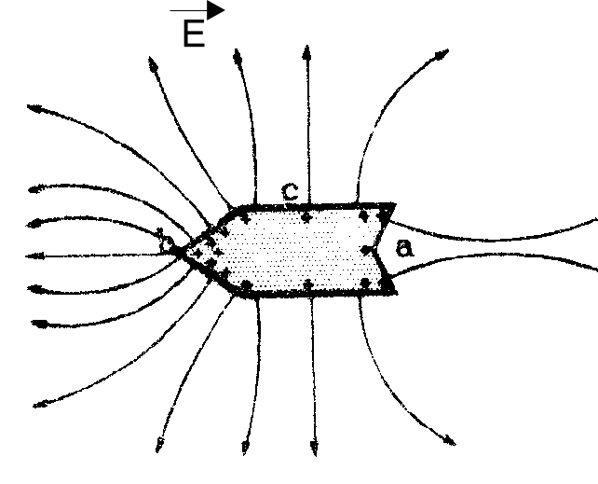
Za slučaj tanke metalne ploče
Efekat šiljka

Slide 14
Ako vodič ima u sebi šupljinu, cijela unutrašnja površina vodiča se nalazi na istom potencijalu.
Posljedica- u unutrašnjosti vodiča nema električnog polja.
Ova pojava se može praktično iskoristiti-zaštititi odabrani prostor od elektrostatičkog polja
Zaštita se postiže i pomoću metalne rešetke ili mreže koja se naziva Faradejev kavez.

Slide 15
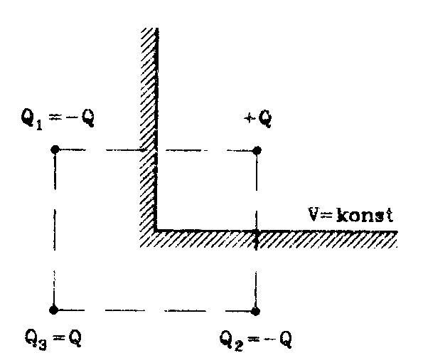
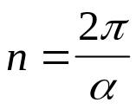
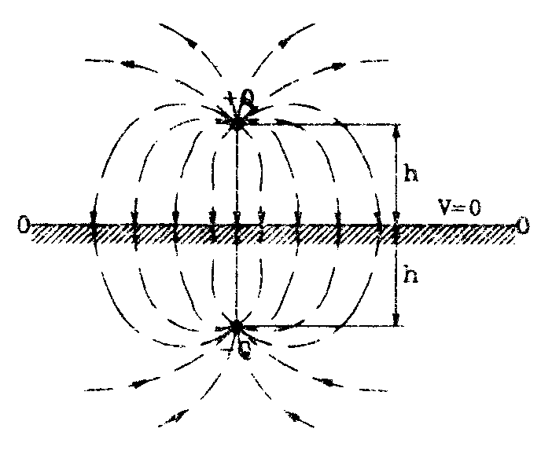
Metod ogledanja
Do sada smo se susreli sa:
analitičkom metodom za rješavanje elektrostaitičkih polja i
metodom superpozicije.
Upoznavajući popnašanje provodnika u elektrostatičkom polju objasnićemo još jednu metodu za rješavanje elektrostatičkih polja koja se zove metoda ogledanja.
Suština metode sastoji se u tome da se električno polje neće promijeniti ukoliko se na mjesto ekvipotencijalnih površina postave tanke (metalne) provodne površine.
α - višekratnik od 2π
Broj preslikanih opterećenja iznosi n-1

Slide 16

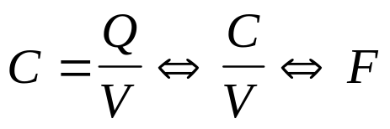

Električni kapacitet
Eksperimentalno se može pokazati da je električno opterećenje usamljenog
provodnog tijela direktno srazmjerno potencijalu tijela
Jedinica za kapacitet u MKSA sistemu je:
(Farad)
Zbog toga što je kapacitet od 1F ogromna jedinica obično se koriste manje
jedinice:
, nF = 10⁻⁹ F i pF=10⁻¹²
Provodno tijelo ima kapacitet od 1F ako njegov potencijal poraste za 1V kad mu se dovede količina naelektrisanja od 1C.

Slide 17
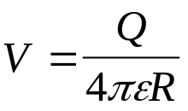
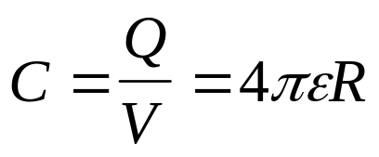
Obzirom da je potencijal usamljene metalne kugle
njen kapacitet je
.
Iz dobijenog izraza se vidi da kapacitet ovisi od oblika i dimenzija provodnog
tijela kao i od sredine u kojoj se nalazi provodno tijelo, a ne zavisi od vrste i
mase provodnog tijela.
Za homogena tijela C i ε su u direktnoj ovisnosti dok za nehomogena tijela ta
ovisnost se usložnjava.
Na kapacitet utiču i druga provodna tijela koja se nalaze u njegovoj okolini jer
utiču na potencijal i raspodjelu naelektrisanja.

Slide 18
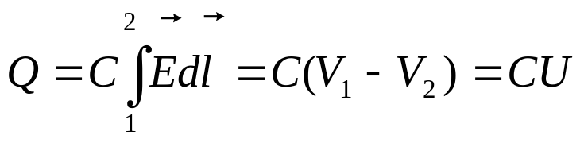
U primjenjenoj elektrotehnici poseban značaj ima sistem od dva provodna tijela dovoljno udaljena od ostalih provodnih tijela, a čija su opterećenja istog iznosa, a suprotnog znaka. Linije polja koje polaze iz pozitivnog naelektrisanog tijela završavaju na negativnom naelektrisanom tijelu, pa je i opterećenje svakog provodnog tijela proporcionalno potencijalnoj razlici, odnosno naponu U između provodnih tijela.
Odnos količine opterećenja pozitivno naelektrisanog provodnog tijela i napona između provodnih tijela definiše kapacitet provodnih tijela.
Kapacitet provodnih tijela zavisi od :
oblika, dimenzije i sredine u kojoj se nalaze, a ne zavise od količine elektriciteta na njima.
Sistem od dva provodna tijela naznačenih osobina naziva se električni kondenzator.

Slide 19
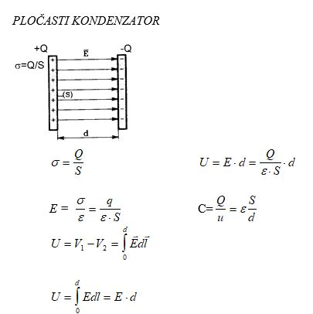

Slide 20
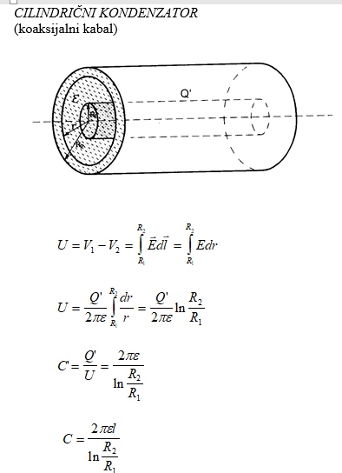
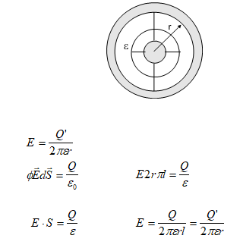
.

Slide 21
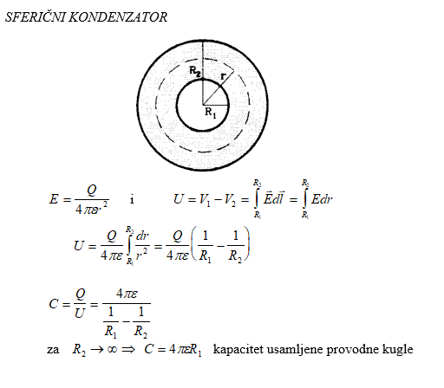

Slide 22
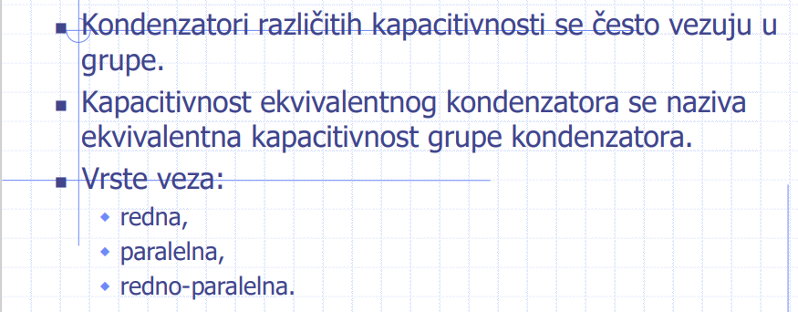
Vezivanje kondenzatora

Slide 23
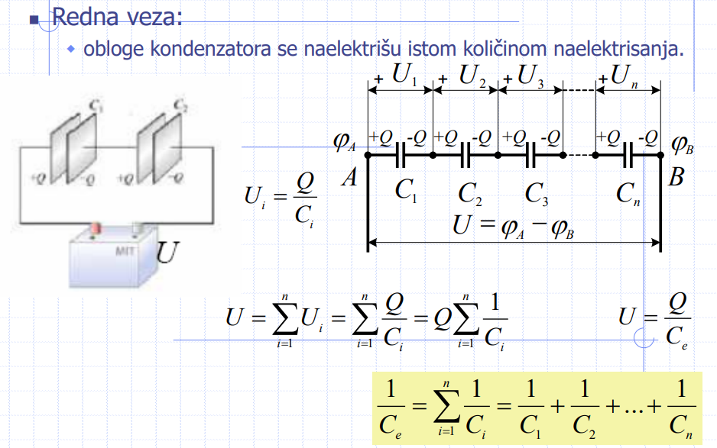

Slide 24
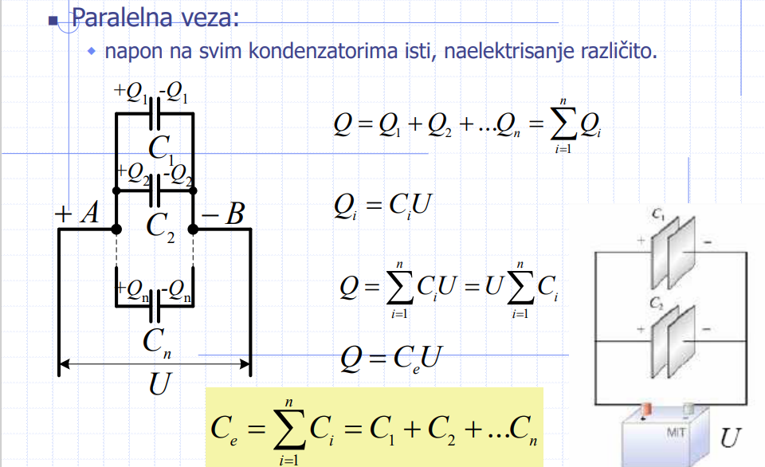

Slide 25
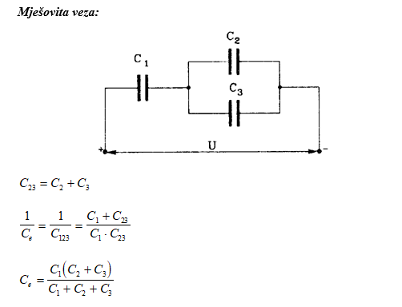

Slide 26
HVALA NA PAŽNJI!!!

